Slide 1
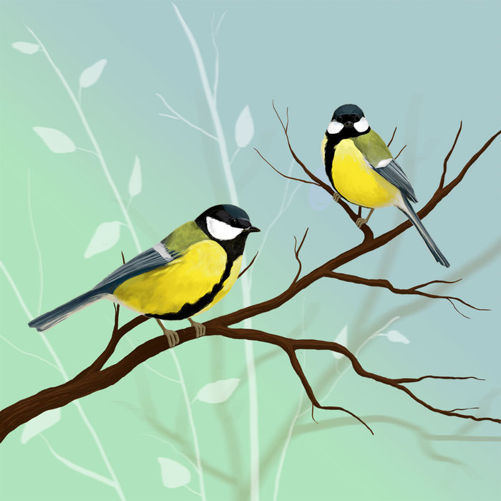
Нефтеюганское районное муниципальное дошкольное образовательное бюджетное учреждение «Детский сад «Медвежонок»
Экологический проект
во второй младшей группе
«Синичкина неделя»
Составители: воспитатели группы
Ванюшкина В.А., Бархатова А.В.

Slide 2
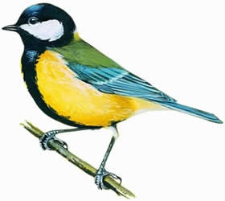
ПАСПОРТ ПРОЕКТА
Вид проекта: краткосрочный, познавательно - творческий, групповой.
Срок реализации: с 19 по 23 ноября
Участники проекта: воспитанники, воспитатели, родители. Ожидаемый результат: дети знают и рассказывают о всероссийском празднике «Синичкин день». Имеют начальное представление о приспособленности птиц к среде обитания.
Проблема: у воспитанников недостаточно знаний о всероссийском празднике «Синичкин день»; не имеют представлений о жизни птиц.

Slide 3
Цель: ознакомление родителей и детей с всероссийским праздником «Синичкин день».
Задачи:
Образовательные:
1. Расширить знания о роли птиц в природе и жизни человека.
2. Сформировать представления о причинах гибели птиц в зимний период.
3. Научить распознавать синиц по характерным признакам.
Развивающие:
1.Формировать умения сравнивать, выявлять отличительные признаки.
2. Развивать творческие способности детей.
3. Развивать познавательную активность, самостоятельность, умение рассуждать, делать умозаключения.
Воспитательные:
1. Воспитывать у детей заботливое отношение к природе, желание помочь птицам в трудных зимних условиях.
2. Формировать экологически грамотное отношение к подкормке птиц в зимний период.

Slide 4
Подготовительный этап
– постановка целей, определение актуальности и значимости проекта;
– подбор методической литературы для реализации проекта;
– подбор наглядно-дидактического материала; художественной литературы, репродукций картин.
Основной этап
– проведение беседы с детьми;
- просмотр презентации «Зимующие птицы»;
– организация проведения подвижной игры, дидактической игры;
– рисование «Синички на ветке» – с использованием техники «печать от руки», раскрашивание силуэты птиц;
– чтение рассказа В. Бианки «Синичкин календарь».
Заключительный этап
– подведение итогов;
– создание презентации проекта.
- изготовление кормушек для птиц.

Slide 5
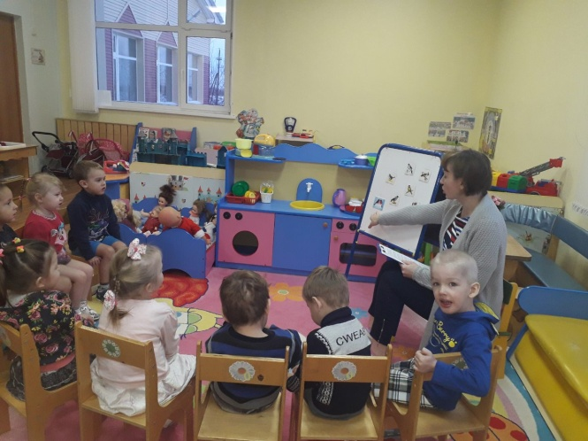
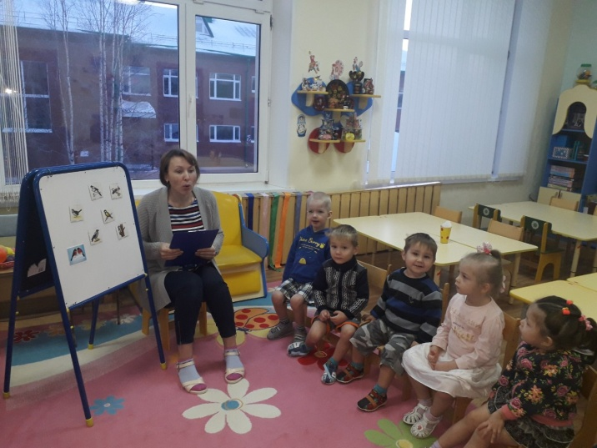
Беседа «Синичкин день».
- познакомить детей с синицей;
- учить отличать синиц от других видов птиц;
- воспитывать заботливое отношение и интерес к зимующим птицам;
- вызвать желание помогать птицам в зимний период.

Slide 6
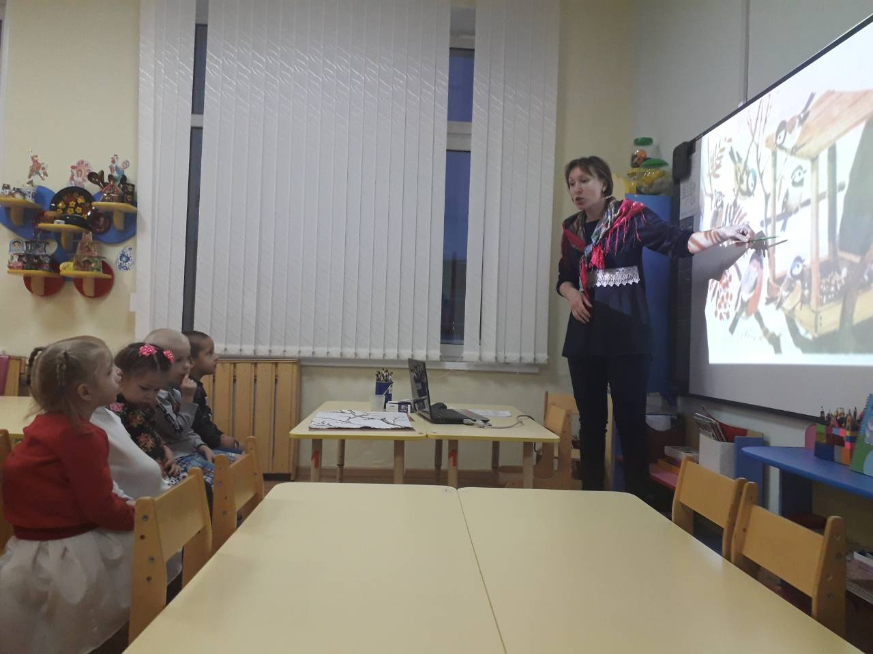
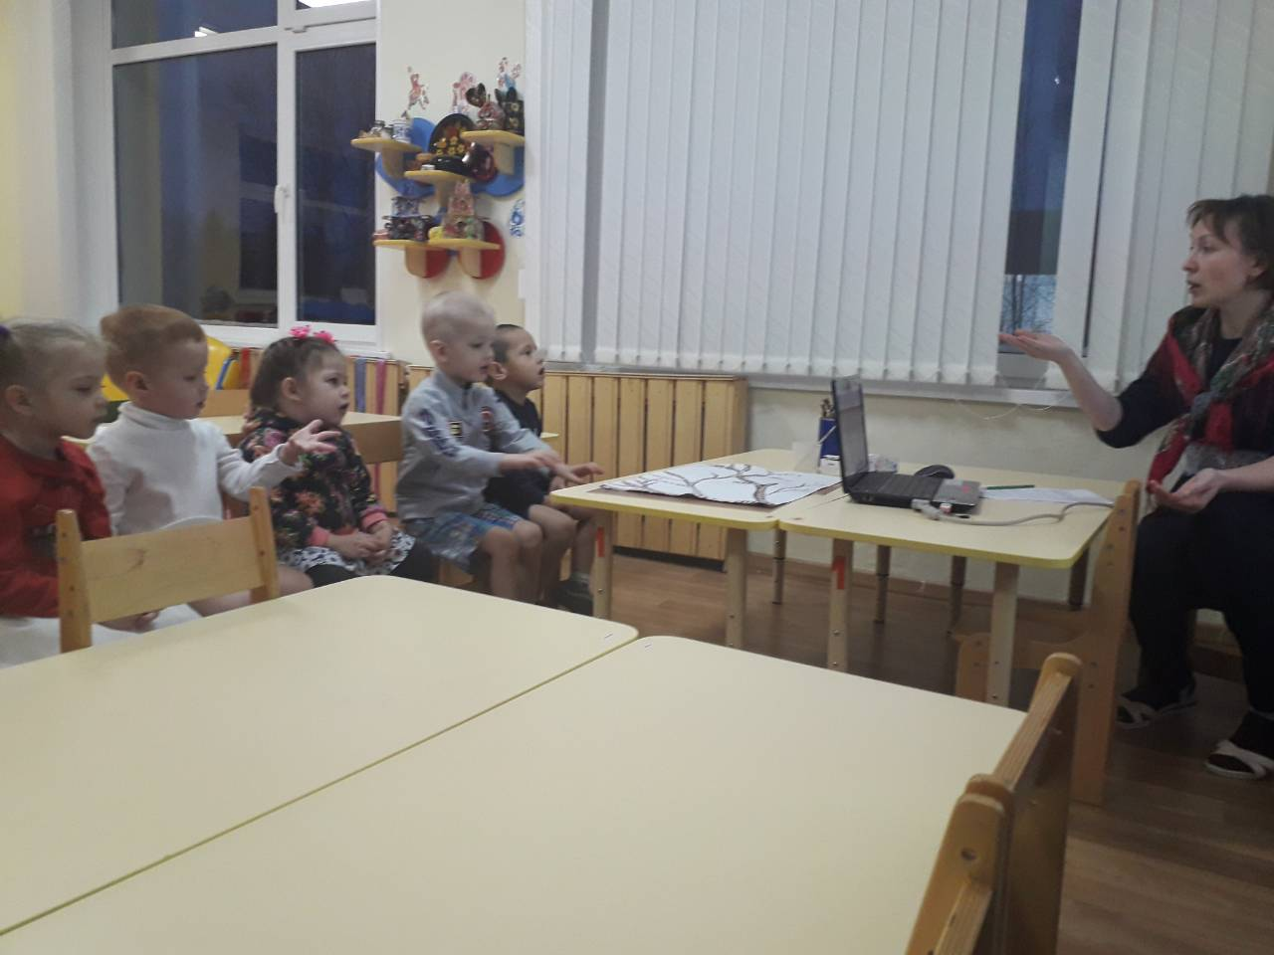
Просмотр слайдов с изображением синиц, кормушек
- закрепить в памяти у детей образ синицы;
- способствовать запоминанию её отличительные признаки;
- побуждать детей помогать птицам выжить зимой.

Slide 7
Чтение рассказа В. Бианки «Синичкин календарь».
- познакомить детей с новым произведением;
- в художественной форме рассказать детям о синице;
- развивать внимание, память, речь, любознательность.

Slide 8
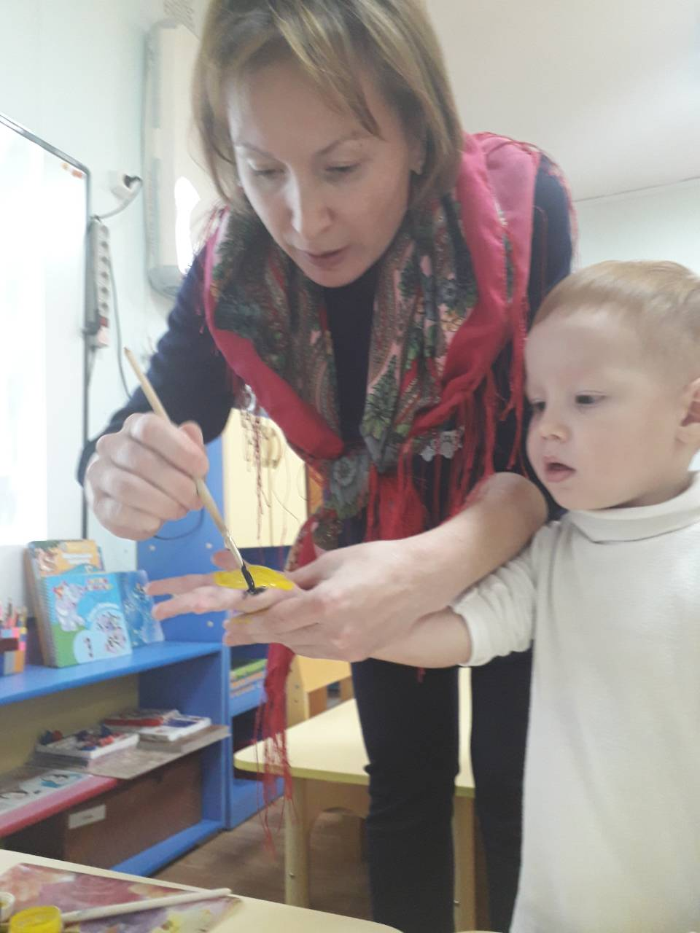
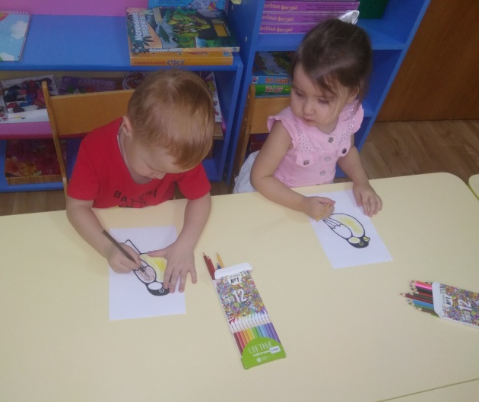
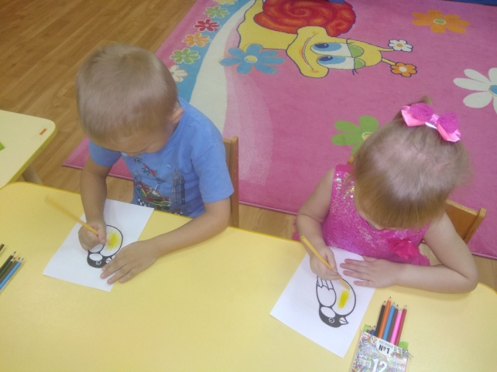
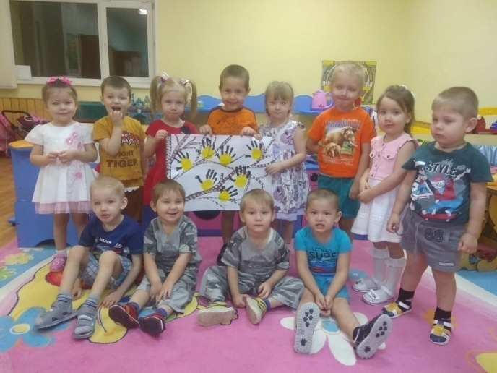
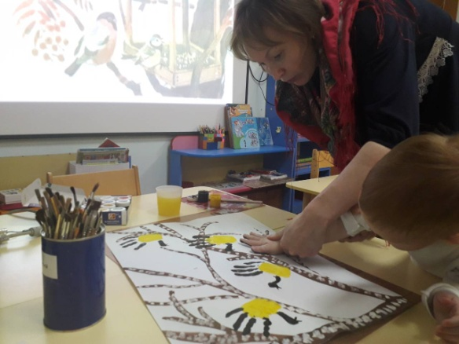
НОД рисование «Синички на ветке»
Цель: расширять знания детей о зимующих птицах; учить рисовать при помощи новой техники «печать от руки»; воспитывать бережное и заботливое отношение к птицам.

Slide 9
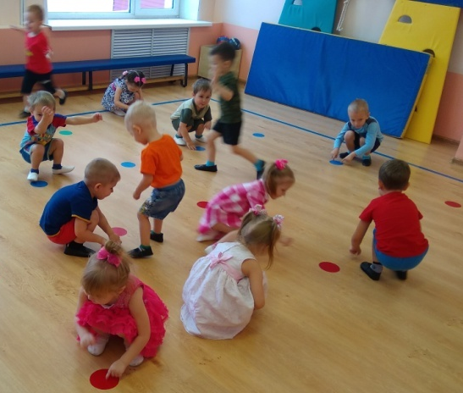
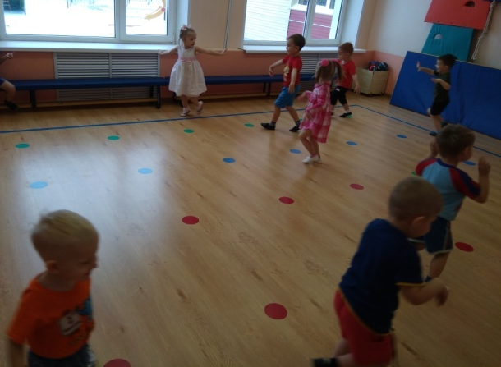
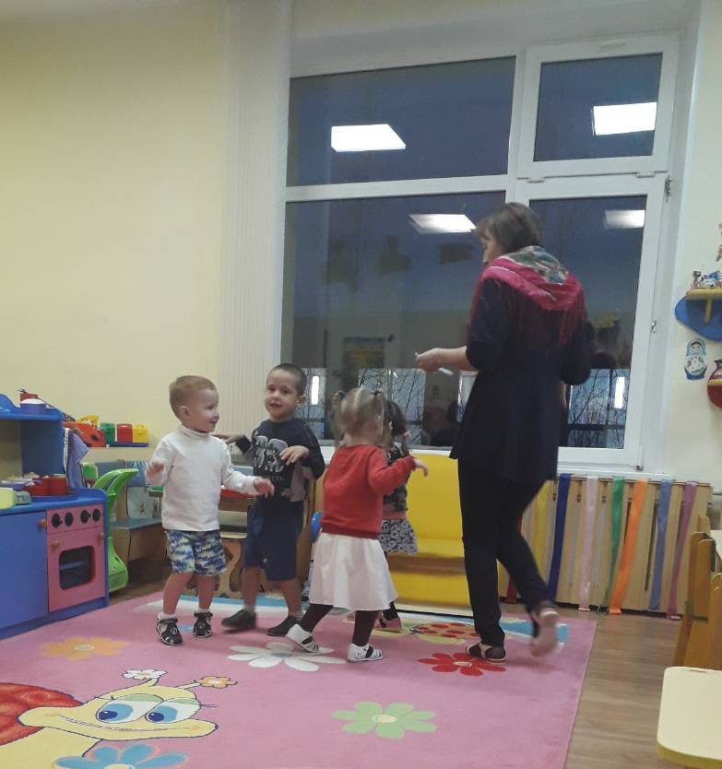
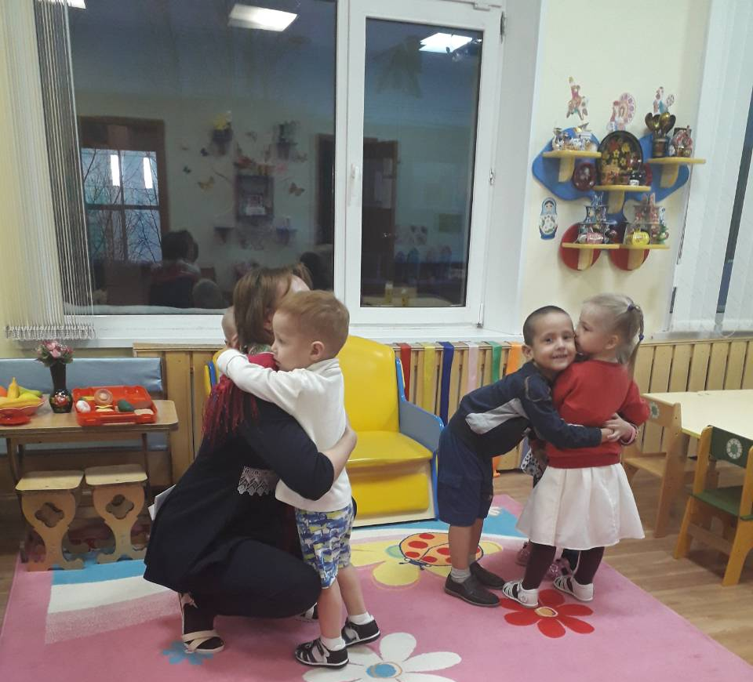
Подвижная игра «Птички в домике».
-показать детям новую игру;
-развивать быстроту реакции и умение действовать по сигналу.
Хороводная игра «Синица»
учить детей выполнять движения сопровождая текстом;
развивать, связную речь, память, внимание.

Slide 10
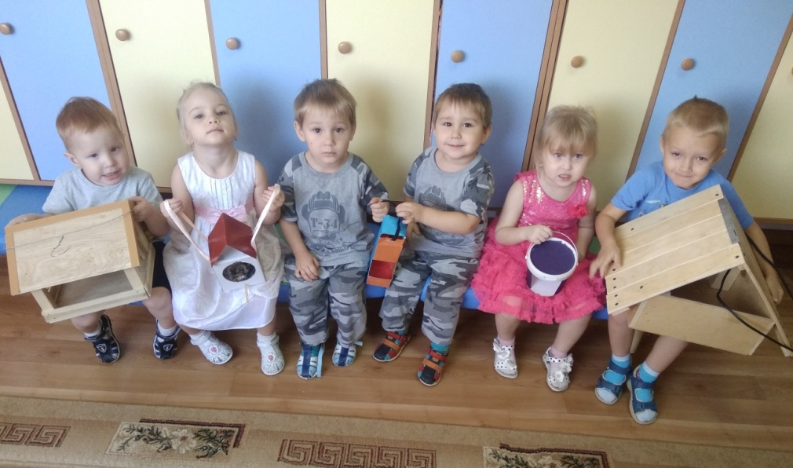
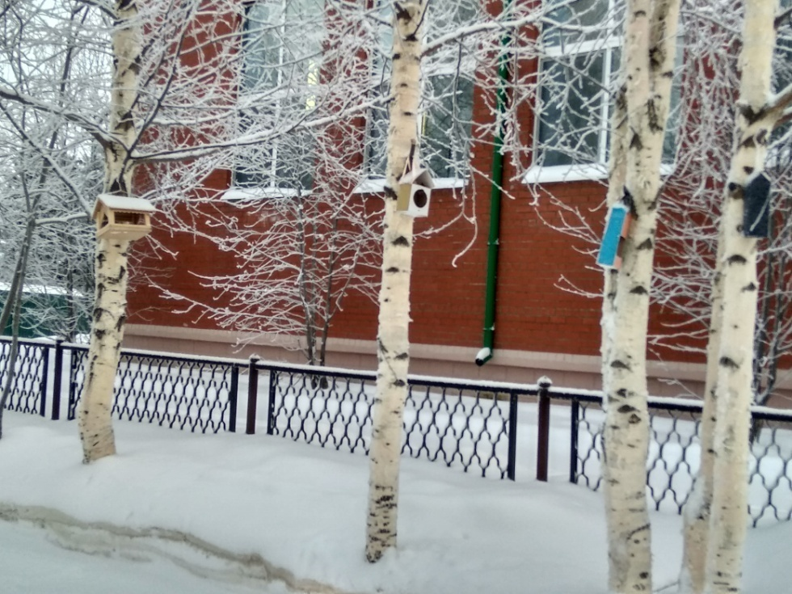
Работа с родителями
вызвать желание у родителей вместе с детьми изготовить кормушки и подкармливать птиц зимой.

Slide 11
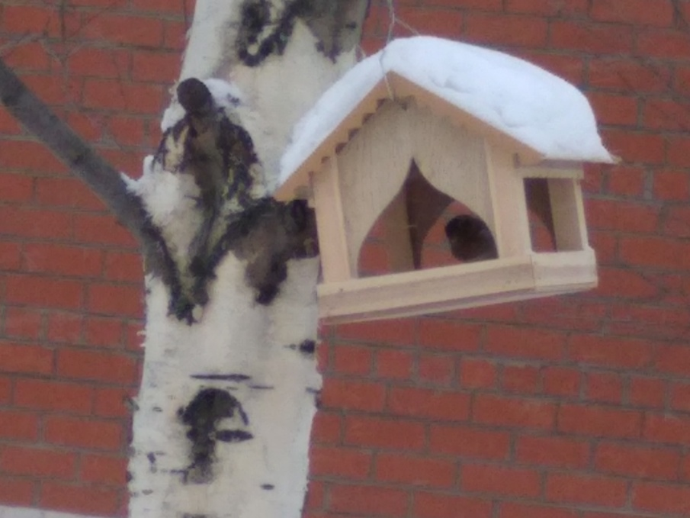
СПАСИБО ЗА ВНИМАНИЕ

